Slide 1
LİONS ÖZEL EĞİTİM MESLEK OKULU
MOBİLYA VE İÇ MEKAN TASARIMI
BÖLÜM TANITIMI

Slide 2
ATÖLYEMİZ

Slide 3
Alanın Tanımı
Mobilya ve İç Mekân Tasarımı Alanı altında yer alan; İç Mekân ve Mobilya Teknolojisi ve Mobilya Süsleme dallarına ait bilgi, beceri, tutum ve iş alışkanlıklarına sahip meslek elemanının yetiştirilmesine yönelik eğitim verilen bir alandır.
Hafif düzeyde zihinsel yetersizliği ve otizmi olan öğrencilerin eğitim performansları, ilgi, ihtiyaç, yetenek ve bireysel farklılıkları dikkate alınarak Mobilya ve İç Mekân Teknolojisi, Mobilya Süsleme Sanatları dallarının yeterliliklerine sahip meslek elemanı yetiştirilmesinin öngörüldüğü alan olarak tanımlanması uygun görülmüştür.

Slide 4
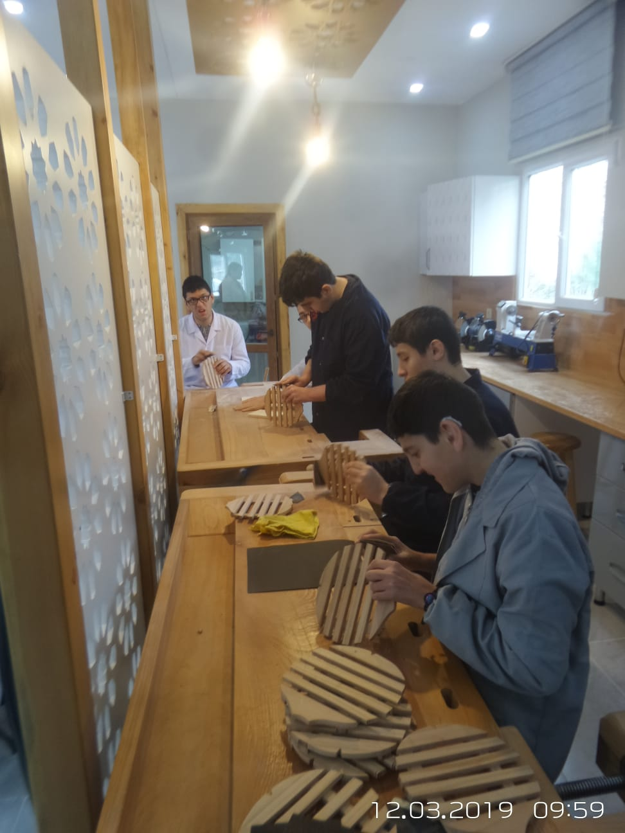
Alanın Amacı
Çalışmada öncelikli olarak zihinsel yetersizliği/ otizmi olan öğrencinin özellikleri derinlemesine ele alınmış uygun Mobilya ve İç Mekân Tasarımı eğitimi programı, bireylerin bilişsel, psikomotor ve duyuşsal özellikleri göz önünde tutulmuş, basamaklara ayrıştırılarak oluşturulmuştur. Eğitim programı hazırlanırken öğretilecek bilgi ve becerilerin günlük yaşamda, istihdam alanında, toplumda ve çevrede kullanılabilir ve işe yarar olması ön planda tutularak hazırlanmıştır

Slide 5
Bu alanda hafif düzeyde zihinsel yetersizliği ve otizmi olan bireylere; Mobilya ve İç Mekân Teknolojisi, Mobilya Süsleme Sanatları dallarına ait yeterliliklerinin kazandırılması amaçlanmaktadır.
Hafif düzeyde zihinsel yetersizliği ve otizmi olan öğrencilerin eğitim performansları, ilgi, ihtiyaç, yetenek ve bireysel farklılıkları dikkate alınarak Mobilya ve İç Mekân Teknolojisi, Mobilya Süsleme Sanatları dallarının yeterliliklerine sahip meslek elemanı yetiştirilmesinin öngörüldüğü alan olarak tanımlanması uygun görülmüştür.

Slide 6
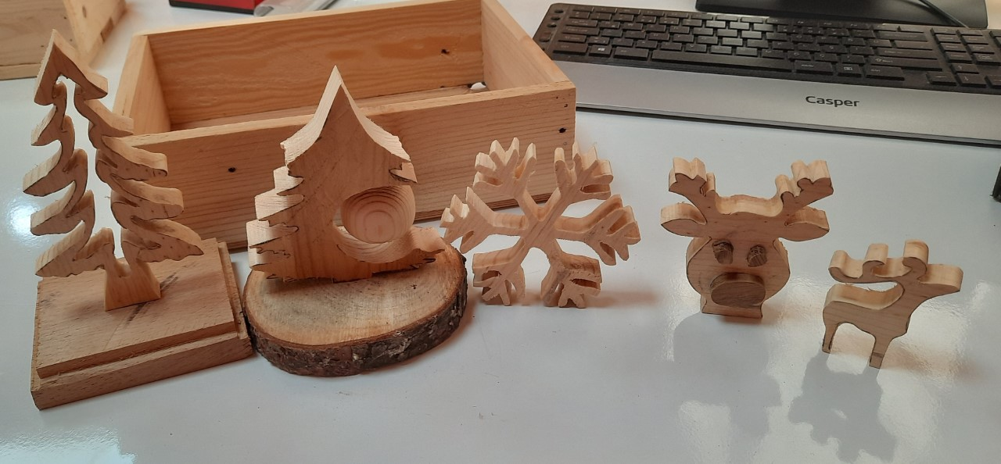
1. MOBİLYA VE İÇ MEKAN TEKNOLOJİSİ TANIM
İç mekân ve mobilya teknolojisi meslek elemanının sahip olduğu; mobilya temel işlemler uygulayıcısı, kutu mobilya montajcısı, üst yüzey işlemcisi, temel döşeme uygulayıcısı, zemin döşeme uygulayıcısı ve ara bölme uygulayıcısı yeterliklerini kazandırmaya yönelik eğitim ve öğretimin verildiği daldır.

Slide 7
SERGİMİZ

Slide 8
MESLEĞİN GEREKTİRDİĞİ ÖZELLİKLER
Mobilya ve İç Mekan Tasarım teknisyeni olmak isteyenlerin;
- İş Ahlakına sahip, - Alet ve makinelerle çalışmaktan hoşlanan, - Yaratıcı ve estetik görüş sahibi, - Güzel sanatlara ilgi duyan, - Şekil çizebilme yeteneğine sahip, - Yeniliklere ve eleştiriye açık, - El becerisine sahip , göz ve ellerini eşgüdüm içinde kullanabilen, - Uzay ve şekil ilişkilerini görebilen, Renkleri ve şekilleri ayrıntıları ile algılayabilen, - Bedence sağlıklı, - Tasarım ve çizim yeteneği gelişmiş, - Dikkatli ve tedbirli, - Başka insanlarla iyi iletişim kurabilen, - Sabırlı, işbirliğine açık ve sorumluluk taşıyabilen kimseler olması gereklidir.

Slide 9
ÖERNEK ÇALIŞMALARIMIZ

Slide 10
ÇALIŞMA ORTAMI VE KOŞULLARI
Mobilya ve İç Mekan Tasarım teknisyeni, fabrika ve atölyelerde makine ve iş tezgahlarında çalışırlar. Çalışma ortamı talaş tozları, cila, boya ve vernik kokuları ile yüklüdür. Kişinin tercihine bağlı olarak tasarım bürosunda da çalışırlar. Atölyelerde İş genellikle ayakta yürütülür. Bürolarda ise bilgisayar ve çizim masası başında geçer fakat piyasa araştırmasından dolayı fuar ve mobilya aksesuar satış noktalarını devamlı takip eder. Atölyelerde çalışırken ağaç parçaları kaldırmak, taşımak ve yerlerini değiştirmek gerekebilir. Mesleki uğraş konuları birinci derecede malzeme ve makinelerle ilgilidir. Diğer çalışanlar, işverenler ve müşterilerle iletişim kurmaları gereklidir.

Slide 11
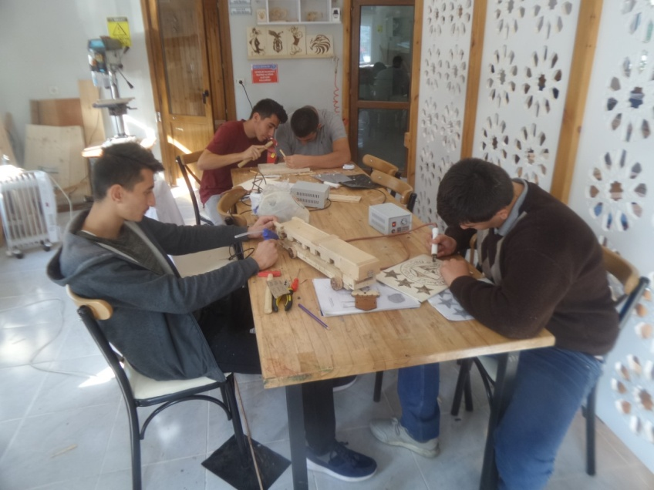
ÇALIŞMA ORTAMI VE KOŞULLARI
Mobilya ve İç Mekan Tasarım teknisyeni, fabrika ve atölyelerde makine ve iş tezgahlarında çalışırlar. Çalışma ortamı talaş tozları, cila, boya ve vernik kokuları ile yüklüdür. Kişinin tercihine bağlı olarak tasarım bürosunda da çalışırlar. Atölyelerde İş genellikle ayakta yürütülür. Bürolarda ise bilgisayar ve çizim masası başında geçer fakat piyasa araştırmasından dolayı fuar ve mobilya aksesuar satış noktalarını devamlı takip eder. Atölyelerde çalışırken ağaç parçaları kaldırmak, taşımak ve yerlerini değiştirmek gerekebilir. Mesleki uğraş konuları birinci derecede malzeme ve makinelerle ilgilidir. Diğer çalışanlar, işverenler ve müşterilerle iletişim kurmaları gereklidir.

Slide 12
ÇALIŞMA ALANLARI VE İŞ BULMA OLANAKLARI
Mobilya ve İç Mekan Tasarım teknisyeni, mobilya, kereste, ağaç, sunta, MDF hammaddesi üreten atölye ve fabrikalarda, ağaçla çalışan tüm endüstri kuruluşlarında, inşaat sektöründe, büro mobilya işlerinde, döşemecilikte, boya ve vernik işlerinde, ahşap koruma maddeleri, tutkal, cila ve boya üretiminde ve bunlara bağlı yan sanayi alanlarında, KOBİ (Küçük ve orta ölçekli işletmeler) düzeyindeki işyerlerinde ve dekorasyon sektöründe çalışabilmektedirler.

